Slide 1
Genomische Epidemiologie Univ.-Prof. Alexander Dilthey (DPhil)

Slide 2
Lernziele
Was ist „genomische Epidemiologie“?
Was sind die wesentlichen Schritte einer mit Methoden der genomischen Epidemiologie durchgeführten Analyse?
Welcher Zusatznutzen ergibt sich aus der genomischen Epidemiologie?

Slide 3


Genomische Epidemiologie
22100:C
100:A
22100:C
100:A
Tool zur Ausbruchsdiagnostik
Nosokomiale Infektionsketten multiresistenter Keime
Transmissionsketten in einer Pandemie
100:A
100:A
100:A
100:A
14400:T
100:A
100:A
14400:T
100:A
100:A
14400:T
100:A
14400:T
Zeit
Notes:
Zufällige Mutationen!

Slide 4
Genomische Epidemiologie
Genomic epidemiology:
“The use of genome sequencing to understand infectious disease transmission and epidemiology.”
Jennifer L. Gardy & Nicholas J. Loman, Nature Reviews Genetics 19:9–20 (2018)
In diesem Kontext abzugrenzen vom Einsatz genomischer Technologien zur Aufklärung der Epidemiologie von Nicht-Infektionskrankheiten.

Slide 5
Ausbruchs-Untersuchung in 5 Schritten
Vorweg: Definition der Pathogen-Proben, die mit genomischer Epidemiologie untersucht werden sollen.
Extraktion und ggf. Amplifikation von Nukleinsäuren
Sequenzierung
Vergleich der sequenzierten Isolat-Genome
Visualisierung des Isolat-Vergleichs
Interpretation und Kombination mit klassisch-epidemiologischen Daten
Notes:
Rezept

Slide 6

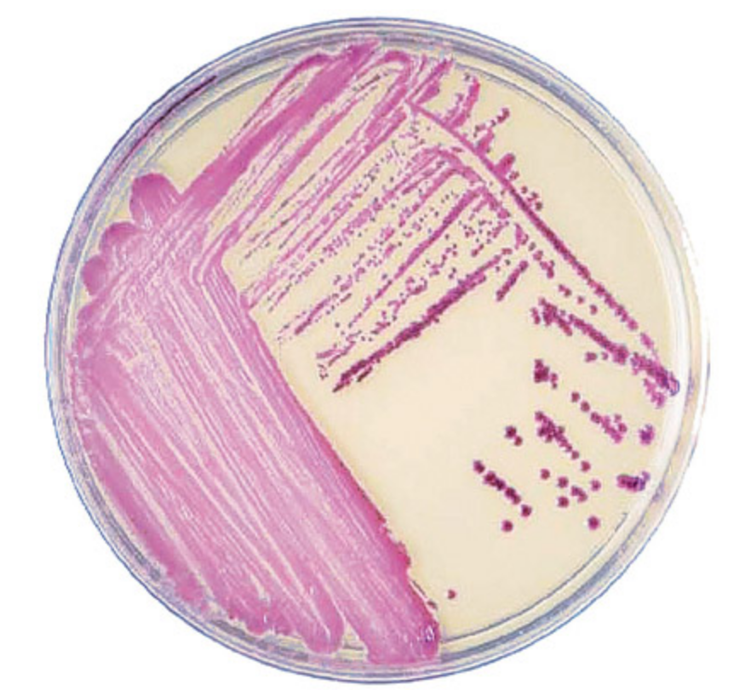
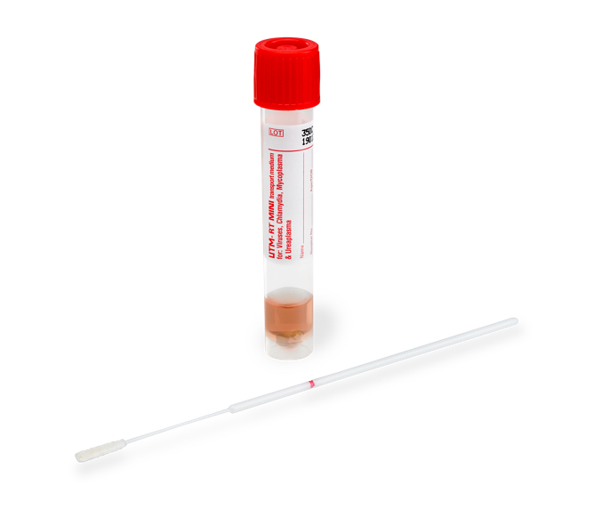

1. DNA/RNA-Extraktion und ggf. Amplifikation
Direkte Extraktion
Bakterien
Kultur
(Reverse Transkription) (Whole-genome) PCR
Viren
Patienten-Primärmaterialien

Slide 7

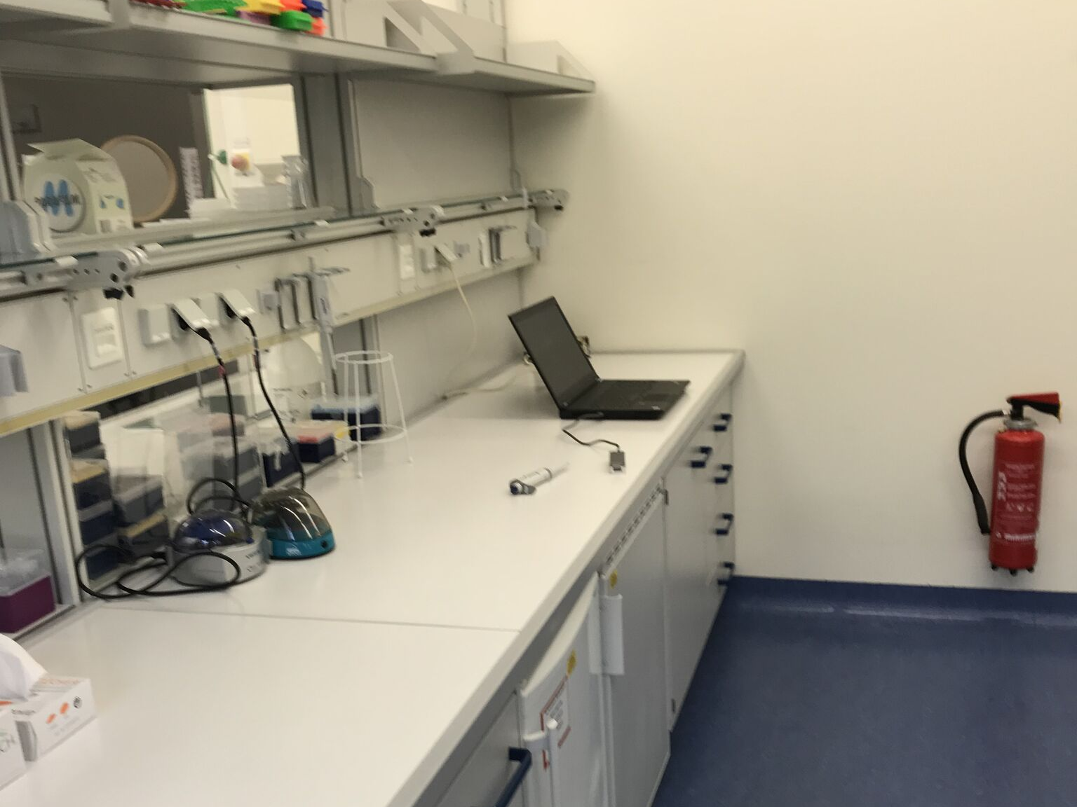
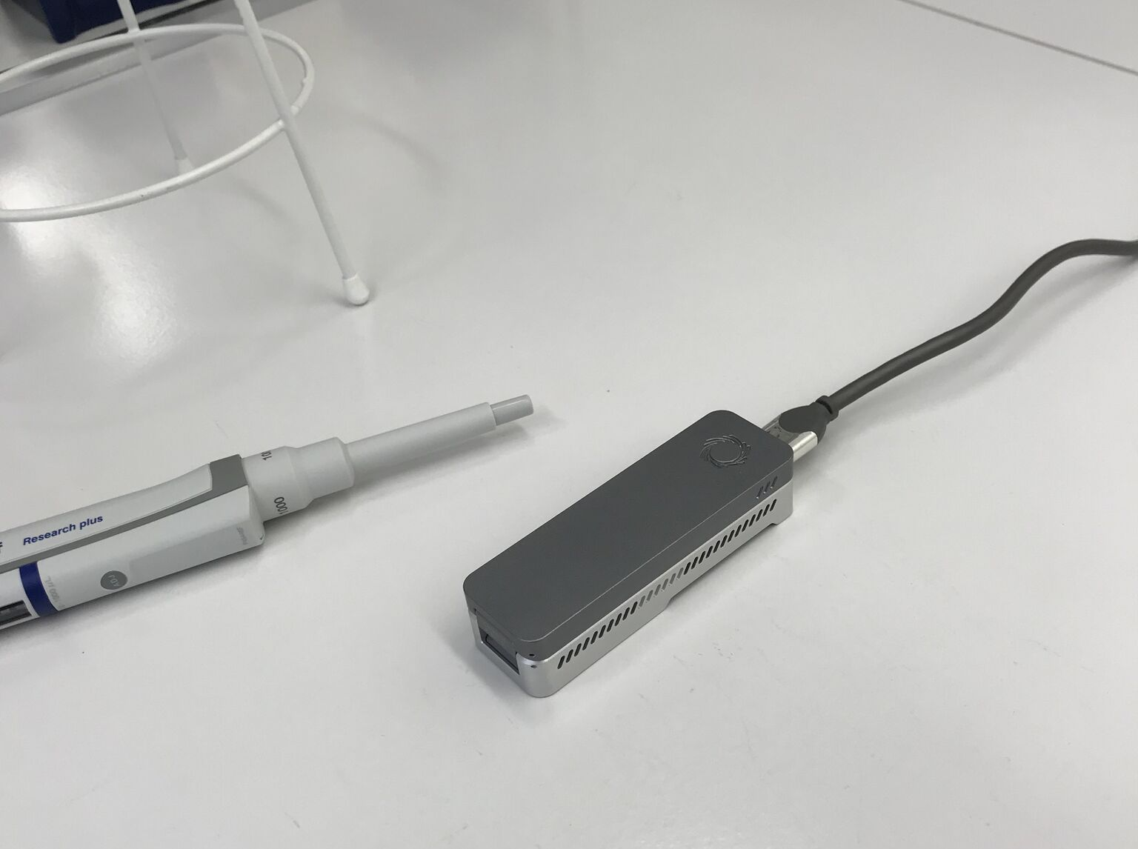
2. Sequenzierung
Damals (1994)
TIGR USA
Heute (2020)
Institut für medizinische Mikrobiologie und Krankenhaushygiene
“Whole-Genome”-Sequenzierung (Shotgun oder Whole-Genome-Amplification)

Slide 8
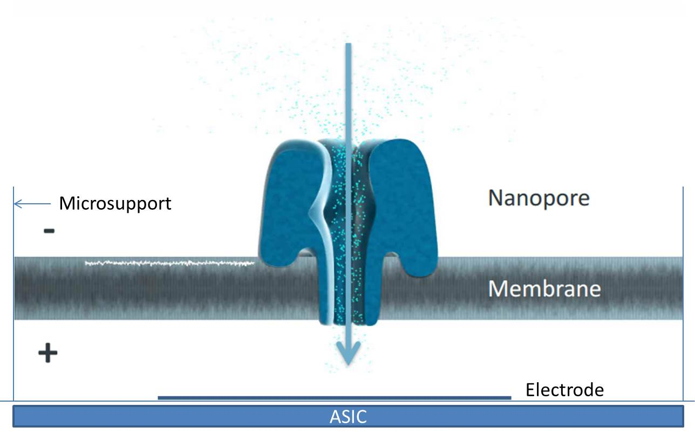
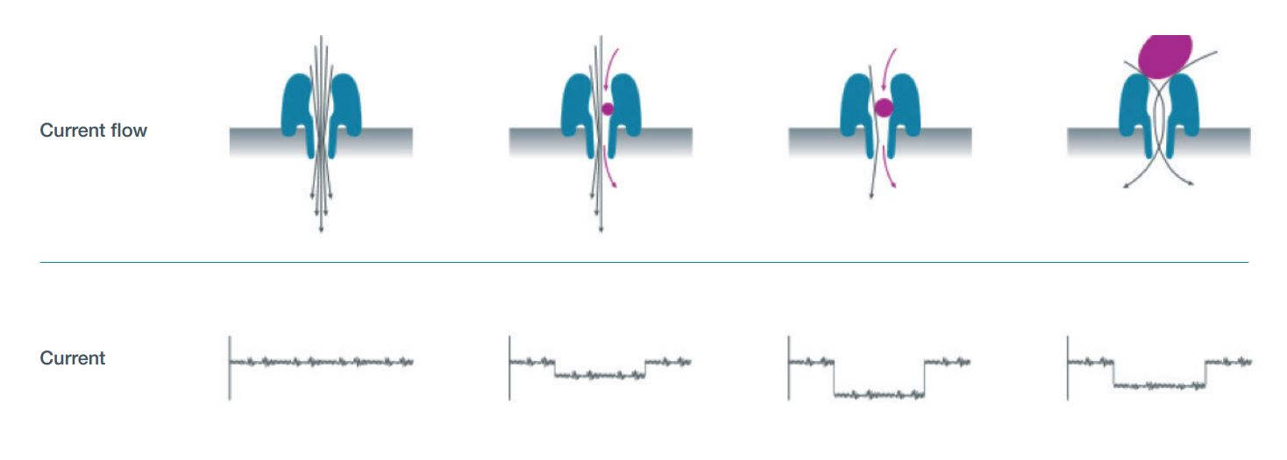
2. Sequenzierung
Eine Elektrode erzeugt eine Spannung, die von einem ASIC gemessen wird
Translokation von Objekten durch die Pore führt zu Spannungs-Änderungen

Slide 9
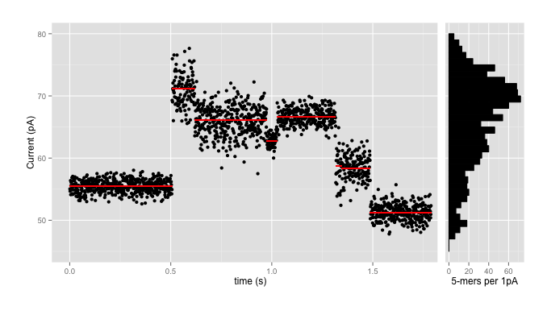
2. Sequenzierung
Signaldaten
kmer | mean | range (1σ)
AAAAA | 70.2 pA | 69.3 - 71.2 pA
AAAAC | 66.1 pA | 65.4 - 66.9 pA
AAACG | 62.8 pA | 62.0 - 63.6 pA
AACGT | 67.6 pA | 66.3 - 68.9 pA
ACGTC | 56.6 pA | 54.5 - 58.7 pA
CGTCC | 49.9 pA | 49.1 - 50.7 pA
450 Bases/Sekunde pro Pore 512 Poren im Parallelbetrieb
Translation von Signaldaten in Basen

Slide 10
3. Vergleich der sequenzierten Isolate: Alignment
Referenzgenom
…ACGACGAGCGAGTCTCGAGCGAGCTTCGAGAAACGATATCGAGATATAG…
SARS-CoV-2 ~3.0 x 10⁴ Basen S. aureus ~2.8 x 10⁶ Basen
CGAGC GTCTCGTGC CTTCGAGAAAC TATCGAGA ATAG ACGACG CGAG CTCGTGCGAGCTTC AAACGATATCG ATATAG ACGAG GAGTCTCGTGCG CTTCGAGA CGATAT ATATAG
CGAGC
CTTCGAGAAAC
Sequenzierungs-Reads Isolat 1
ACG GAGCG TCTCGAGCGAGCTT GAAACGATAT GAGATATAG CGACG AGTC CGAGCGAGCTTCGAGAAA TCGAG TATAG CGAGCGAG CTCGAGCGAGC GAGAAAC ATATCGAGAT
Sequenzierungs-Reads Isolat 2
GACGAG GAGTCT GAGCG GCTTCGA ACGATAT AGATA ACGAC GCGAG CTCGAGCGAGC GAGAAA ATATCG ATAT CGAGCGA TCGAGCGAGC GAGA ACGAT CGAG TATAG
Sequenzierungs-Reads Isolat 3
Vergleich der Sequenzierungs-Reads mit dem Referenz-Genom (“Alignment”)

Slide 11
3. Vergleich der sequenzierten Isolate: Variant Calling
Referenzgenom
…ACGACGAGCGAGTCTCGAGCGAGCTTCGAGAAACGATATCGAGATATAG…
SARS-CoV-2 ~3 x 10⁴ Basen S. aureus ~3 x 10⁶ Basen
CGAGC GTCTCGTGC CTTCGAGAAAC TATCGAGA ATAG ACGACG CGAG CTCGTGCGAGCTTC AAACGATATCG ATATAG ACGAG GAGTCTCGTGCG CTTCGAGA CGATAT ATATAG
CGAGC
Sequenzierungs-Reads Isolat 1
ACG GAGCG TCTCGTGCGAGCTT GAAACGATAT GAGATATAG CGACG AGTC CGTGCGAGCTTCGAGAAA TCGAG TATAG CGAGCGAG CTCGTGCGAGC GAGAAAC ATATCGAGAT
Sequenzierungs-Reads Isolat 2
GACGAG GAGTCT GAGCG GCTTCGA ACGATAT AGATA ACGAC GCGAG CTCGAGCGAGC GAGAAA ATATCG ATAT CGAGCGA TCGAGCGAGC GAGA ACGAT CGAG TATAG
Sequenzierungs-Reads Isolat 3
Suchen nach Unterschieden (“Variant Calling”)

Slide 12
3. Vergleich der sequenzierten Isolate: Distanzmatrix
 | Isolat 1 | Isolat 2 | Isolat 3
Isolat 1 | 0 | 0 | 1
Isolat 2 | 0 | 0 | 1
Isolat 3 | 1 | 1 | 0
Ein Unterschied zählt als 1 in der Distanzmatrix
Intuition: je kleiner die paarweise Distanz, desto genetisch verwandter sind zwei Isolate.

Slide 13
4. Visualisierung
Intuitiv: Rekonstruktion einer möglichen Infektionskette, in der der genetische Abstand zwischen Isolaten minimiert wird.
Formal: Minimum Spanning Tree (MST).
Achtung: mögliche Infektionskette, muss interpretiert werden!
1
1
1
Distanz 0
Distanz 1
Distanz 0
Distanz 1
2
3
2
3
2
3
Distanz 1
Distanz 1
Distanz 1
Valider MST Kumulierte paarweise Distanz: 1
Kein valider MST Kumulierte paarweise Distanz: 2
Graph (im mathematische Sinne), in dem die sequenzierten Isolaten als „Knoten“ repräsentiert sind; wir suchen eine Art und Weise, die Knoten mit sog. „Kanten“ so zu verbinden, dass die paarweise Distanz der mit Kanten verbundenen Isolate minimal ist.
Notes:
Annahme: plausible Transmissionskette ist eine, bei der es zu wenig Mutationen gekommen ist

Slide 14
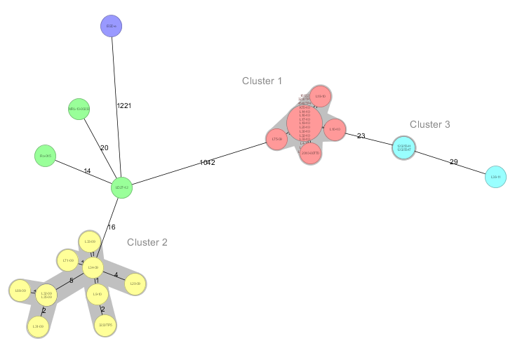
4. Visualisierung
Quelle: Ridom.de
Kommerzielle Software-Packages oder freie Open-Source-Alternativen.
Notes:
Annahme: plausible Transmissionskette ist eine, bei der es zu wenig Mutationen gekommen ist
Kommerzielle Packages oder Open Source
Nicht selbst implementieren, aber Hintergrund verstehen

Slide 15
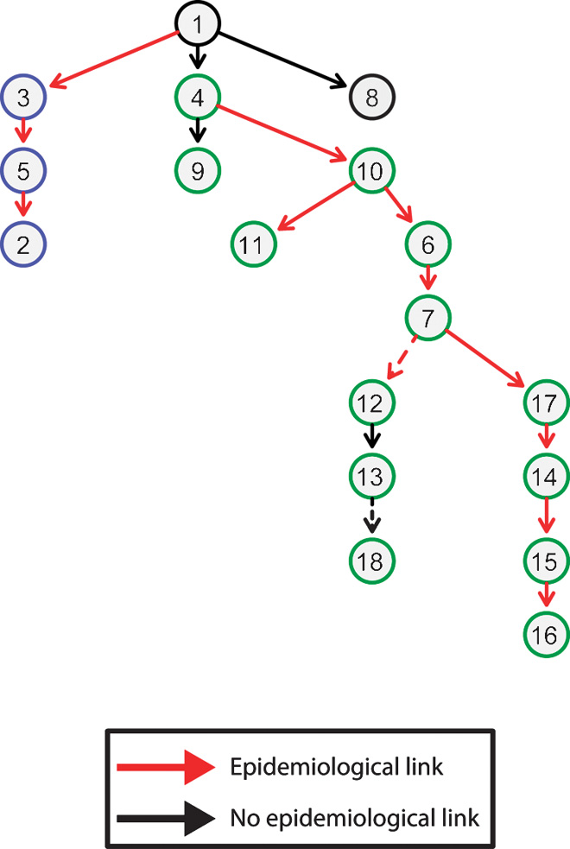
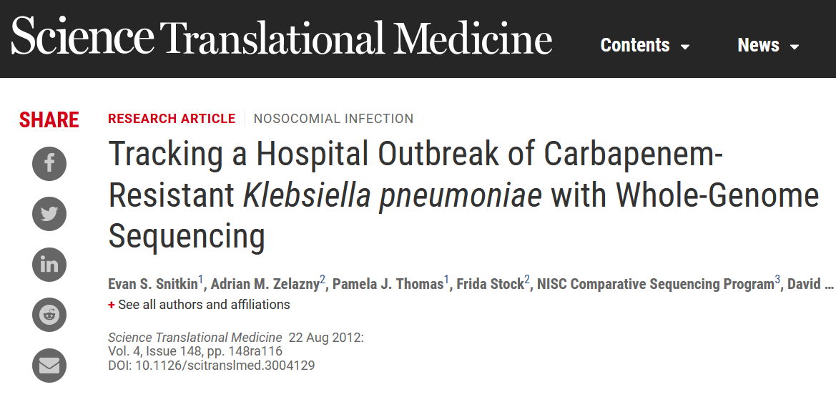
5. Interpretation
Zusammenführung mit anderen Daten
Z.B. Sampling-Datum, -Station, Patienten-Verlegungsprofile etc.
Notes:
Detektiv
Nie nur ein Typ von Evidenz

Slide 16
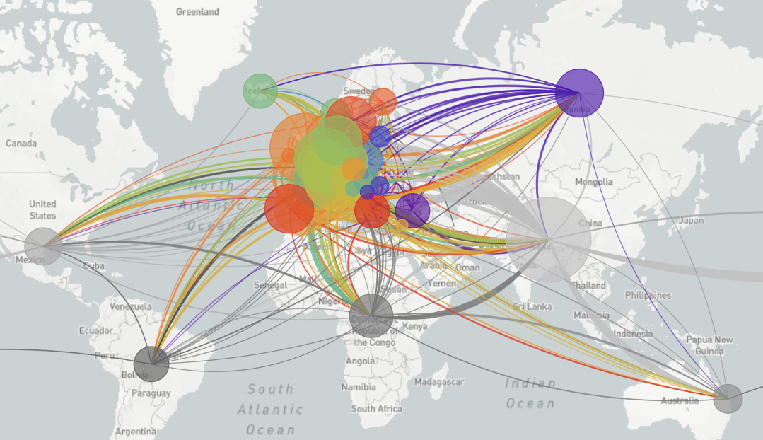
Genomische Epidemiologie in Action: Global Data Sharing
Nextstrain.org

Slide 17
Zusammenfassung
Genomische Epidemiologie hilft, die Übertragungswege und Epidemiologie von Infektionskrankheiten besser zu verstehen
Ausbruchs-Diagnostik, wichtiges Tool der Krankenhaus-Hygiene
Nosokomiale Infektionen, insb. multiresistente Keime
Vorgehensweise:
Extraktion und ggf. Amplifikation von Nukleinsäuren
Sequenzierung
Vergleich der sequenzierten Isolat-Genome: Alignment, Variant Calling, Distanzmatrix
Analyse der Isolat-Distanzmatrix, z.B. mit einem Minimum Spanning Tree
Interpretation und Kombination mit klassisch-epidemiologischen Daten
Im 21. Jahrhundert: Sequenz-Vergleich über internationale Cloud-Datenbanken.
Pathogen-Sequenzdaten sind eine reiche Datenquelle für weitergehende Analysen.
https://github.com/DiltheyLab/Teaching

